Slide 1
МДОУ Волжский детский сад
ПРОЕКТ
«Листопад»
Подготовила:
.
воспитатель Кузнецова Р.Ф.
п.Волга
2017 г.

Slide 2
Тип проекта: познавательно-творческий, групповой.
Сроки реализации: краткосрочный (1 неделя)
Участники проекта: дети 2–3 лет, родители, воспитатели группы.

Slide 3
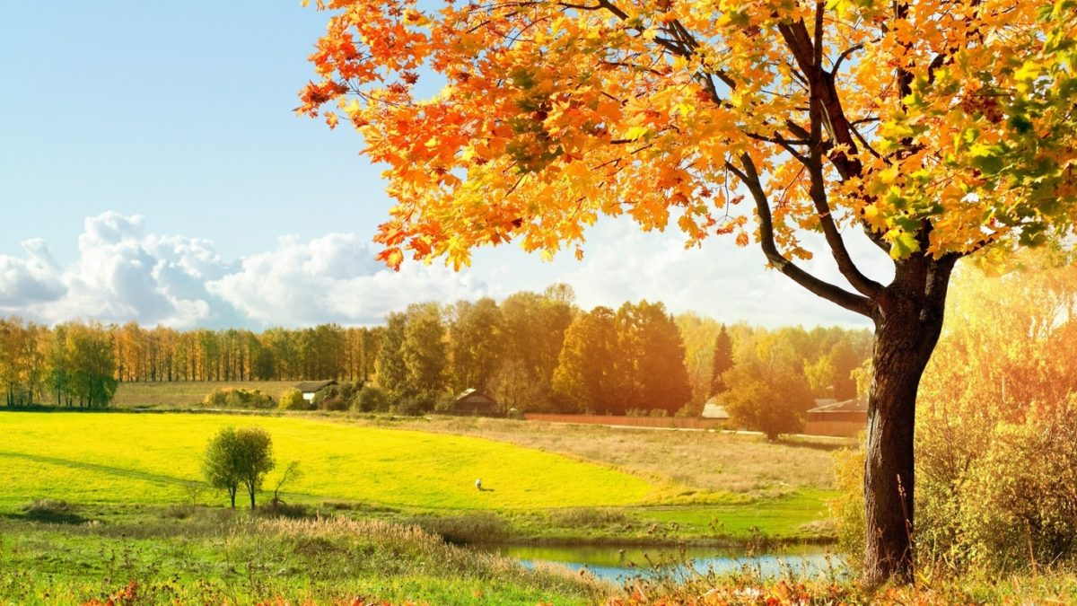
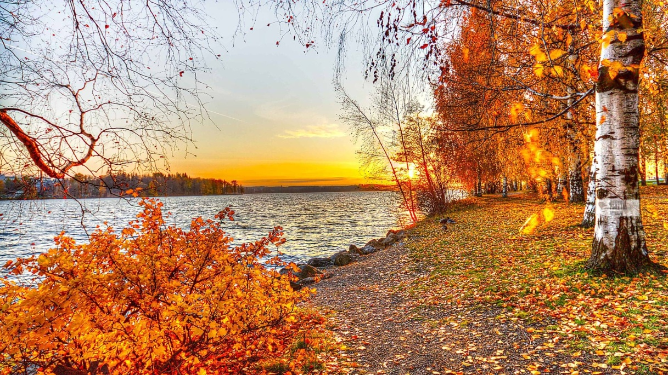
Актуальность
Большое значение для жизни ребенка имеет знакомство с природой. Знакомясь с окружающим миром, дети учатся замечать изменения в природе, в том числе и сезонные. У них развивается интерес к явлениям природы, воспитывается бережное отношение к ней, формируются нормы поведения в природе.

Slide 4
Цель: Создание условий для ознакомления детей с природным явлением – листопад.
Задачи:
Образовательные:
Учить замечать сезонные изменения в природе: наступила осень – листва поменяла цвет;
Учить детей устанавливать причинно – следственные связи : подул ветер – листья опадают- листопад;
Закрепление полученных знаний через разные виды деятельности : игровую, продуктивную, двигательную активность.
Развивающие :
Развивать интерес у детей к наблюдениям, умения замечать происходящие в природе;
Развивать память, мышление, воображение, логику, творческие способности.
Воспитательные:
Воспитывать в ребёнке гуманные чувства: бережное и заботливое отношение к природе;
Воспитывать умение любоваться осенней красотой природы.

Slide 5
Образовательный результат
Дети знакомы с природным явлением – листопад.
Умеют замечать изменения в природе: наступила осень – листва поменяла цвет.
Умеют устанавливать причинно – следственные связи: подул ветер – листья падают – листопад.

Slide 6
Подготовительный этап
Изучение методической литературы;
Подбор художественной литературы об осени, дидактических пособий, картин, фотографий с изображением осени, видео- и аудиоматериалов.
Рассматривание иллюстраций и фотографий с изображением деревьев в летнее время года.

Slide 7
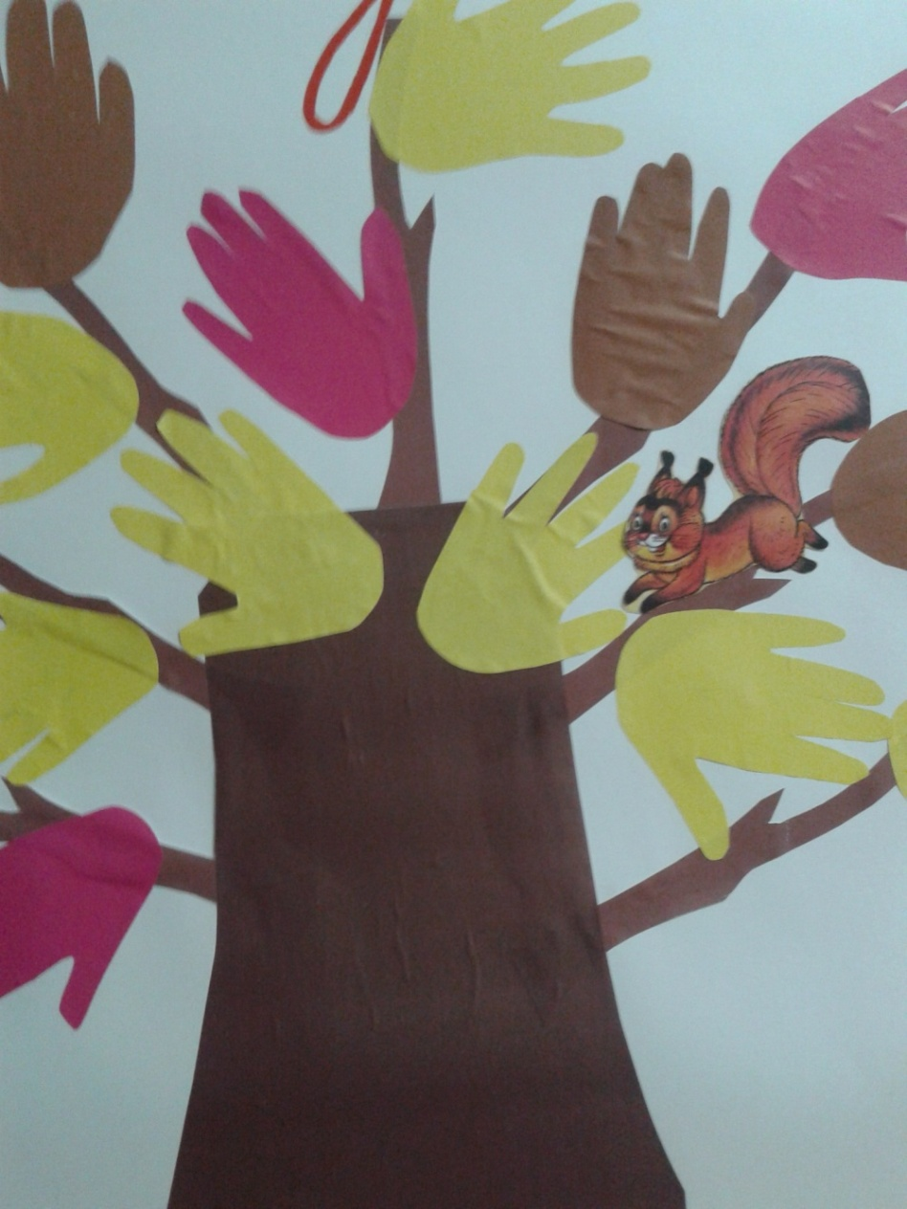
Основной этап
План реализации проекта.doc

Slide 8
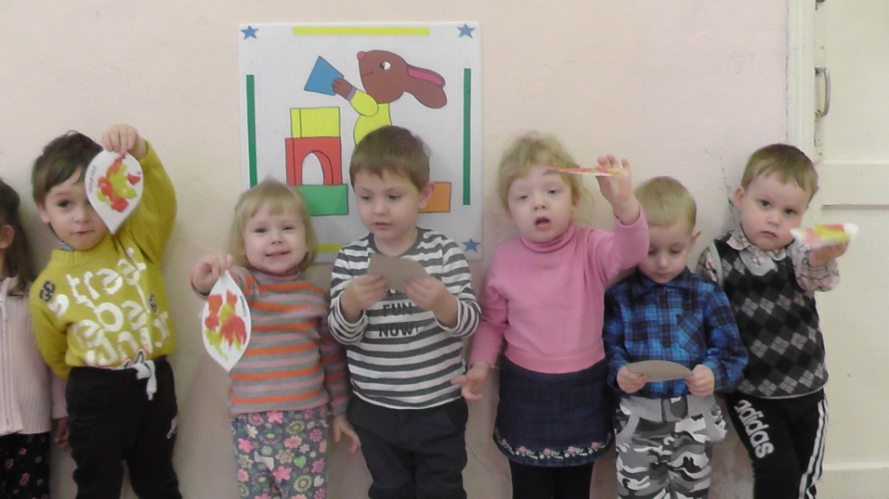
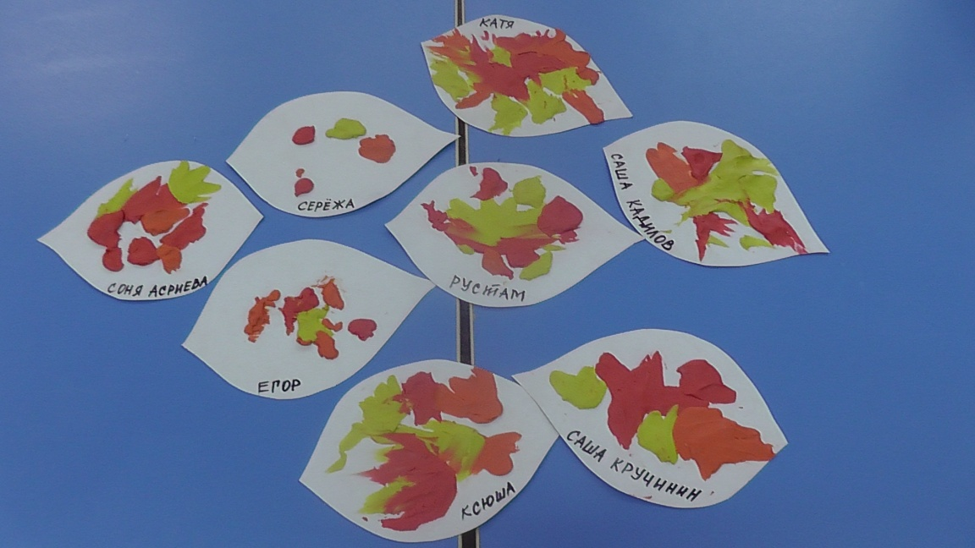
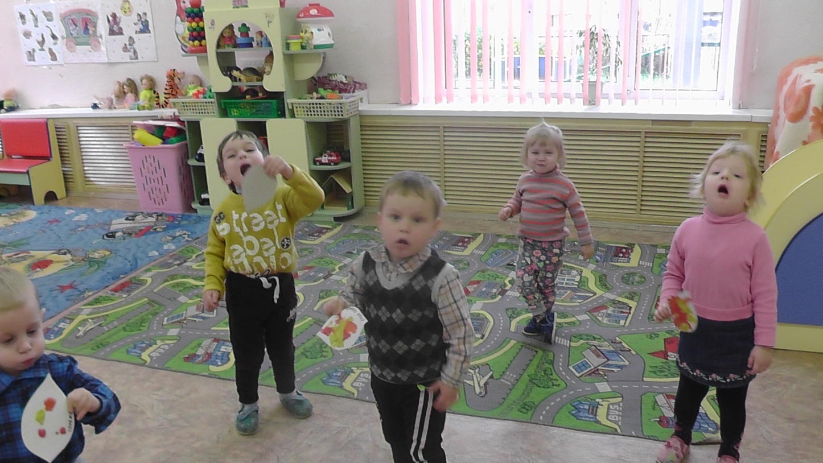
Рисование пластилином
Подвижная игра
«Листопад»

Slide 9
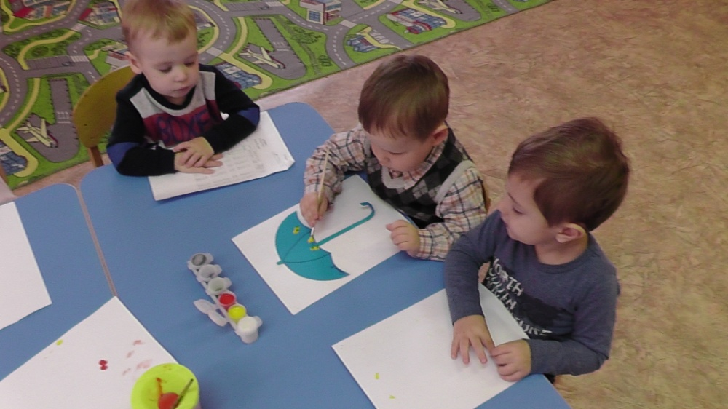
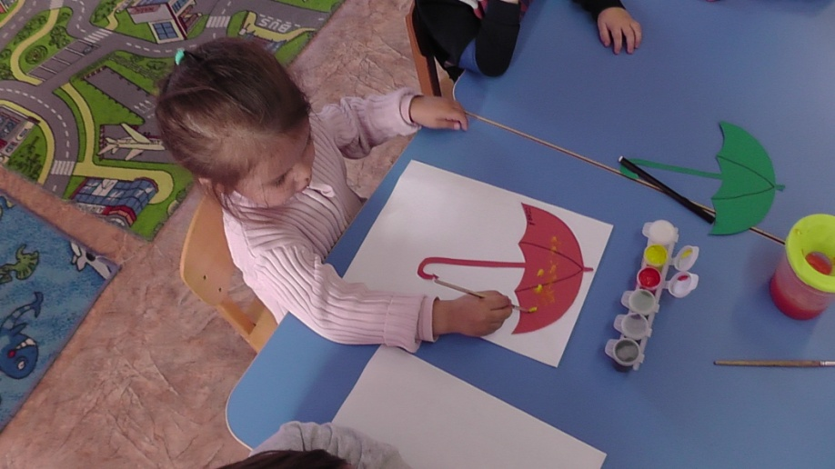
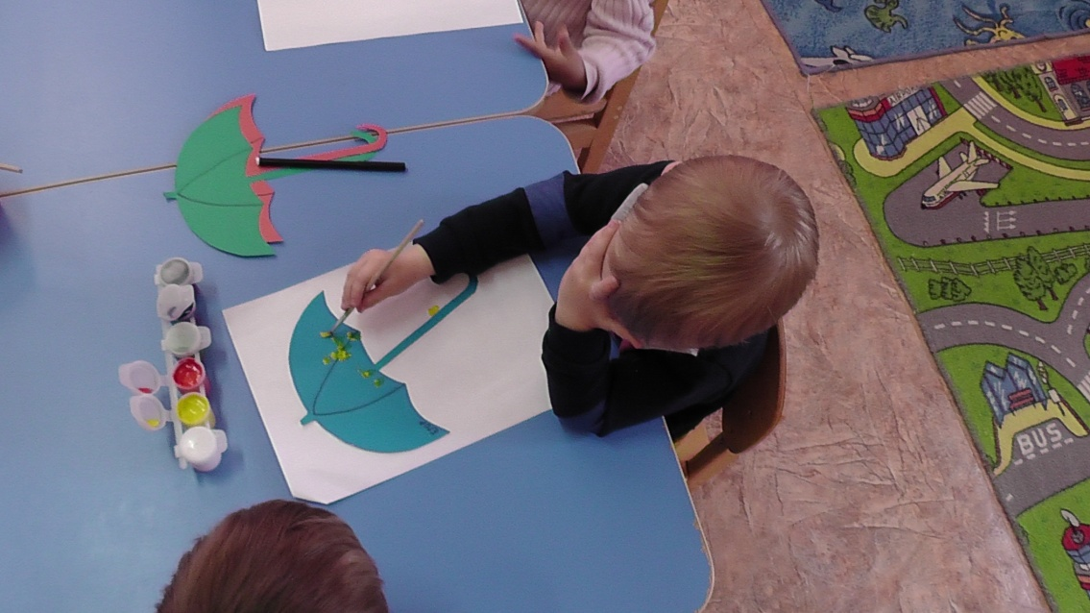
«Падают, падают листья. В нашем саду листопад…Красные, жёлтые листья к детям на зонтик летят….»

Slide 10
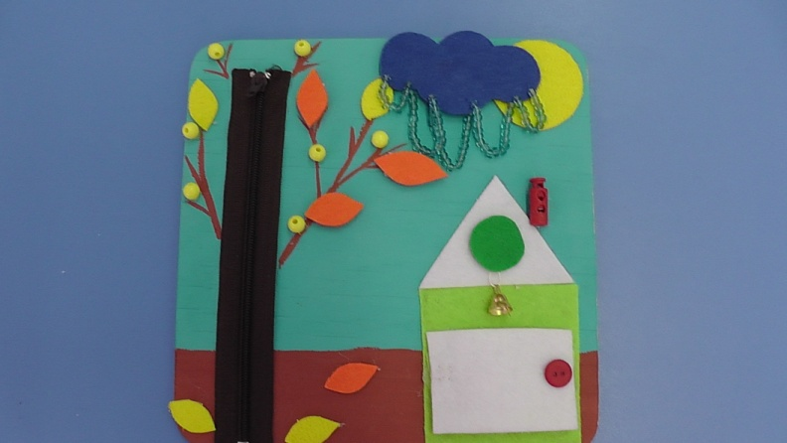
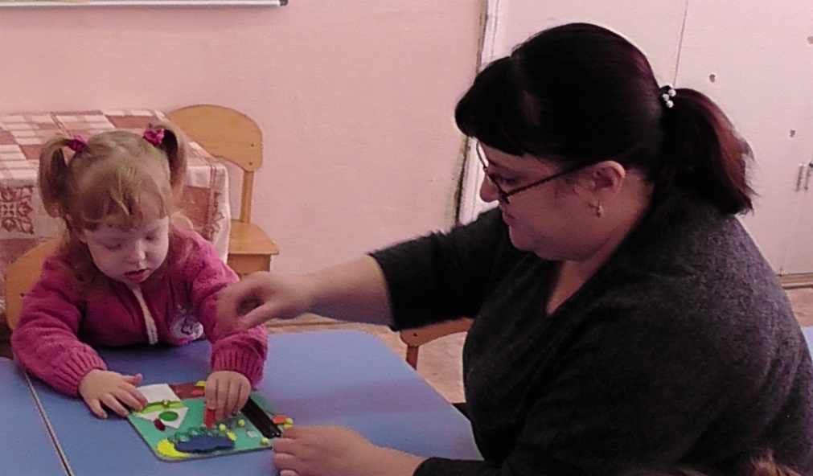
Бизиборд «Осень»

Slide 11
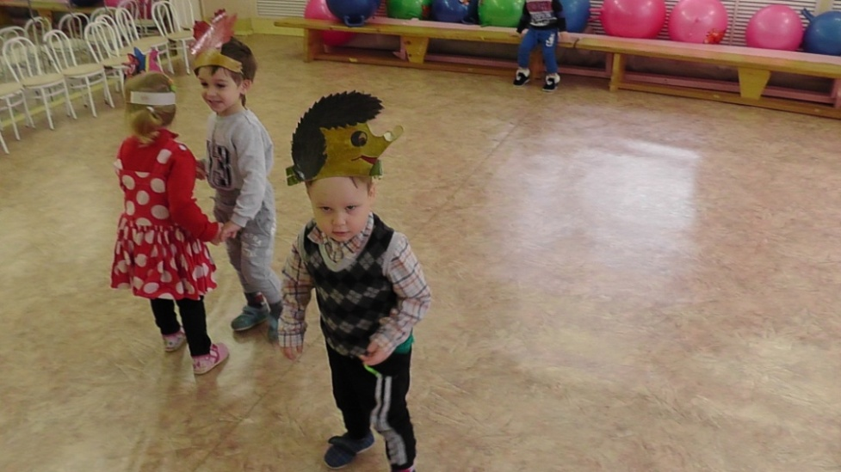
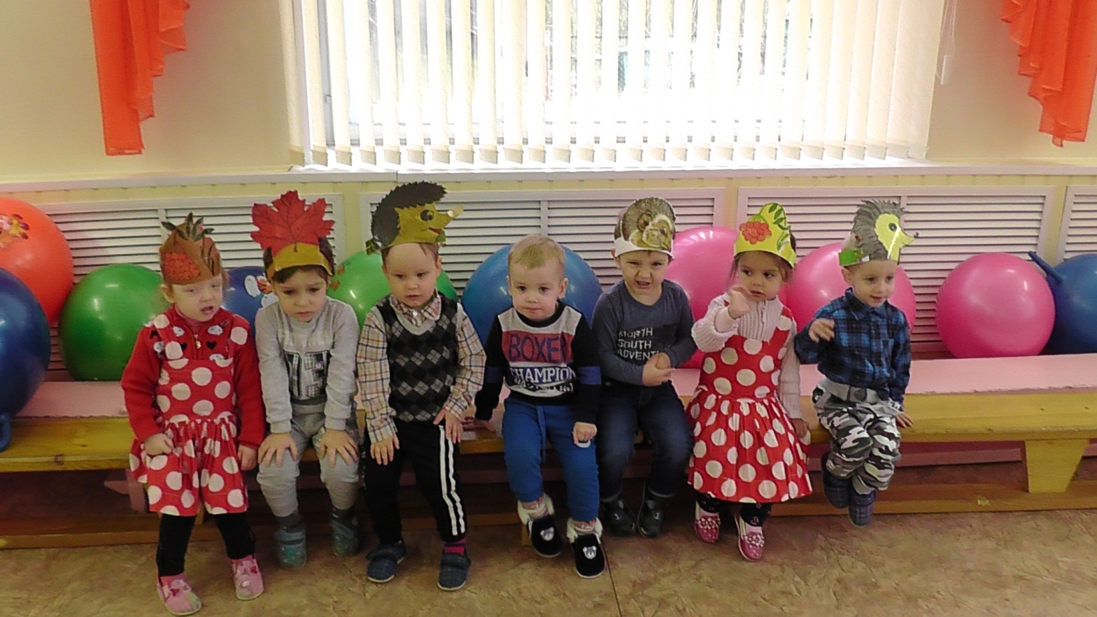
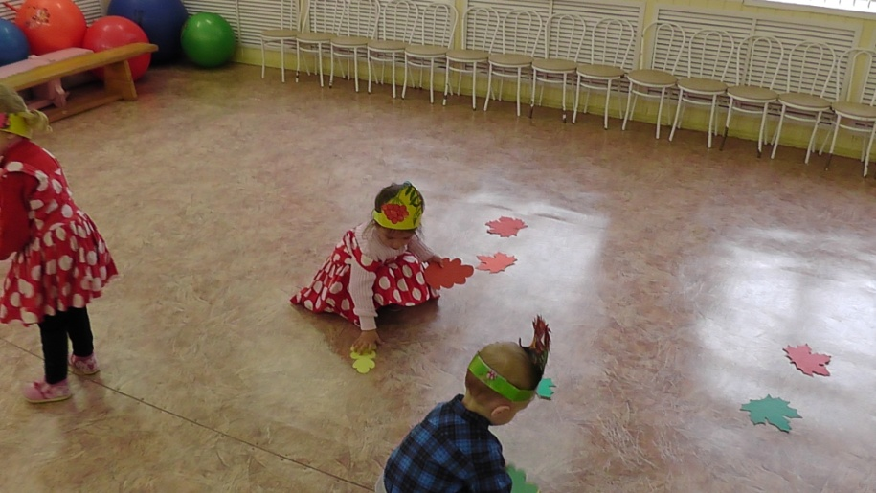
Заключительный этап
Продукт проекта
Развлечение «Мы листочки»

Slide 12
http://www.firo.ru/wp-content/uploads/2014/02/Programma_mlad-sred-dosh_ch1.pdf
http://ped-kopilka.ru/stihi-dlja-detei/stihi-pro-osen-dlja-doshkolnikov.html
https://nsportal.ru/detskiy-sad/okruzhayushchiy-mir/2013/09/07/nablyudeniya-v-prirode-sentyabr-listopad
Информационные ресурсы

Slide 13
